Slide 1


Advancing Technology for Humanity
수직낙상 실험 분석 결과
SW 개발실
as of 2025.4.17 I 세이프웨어(주) I SW개발실

Slide 2
출장 보고서
출장 인원
SW개발실 구범모 책임(실험 프로토콜 구상 및 실험 주관), 이승희 선임(실험 보조)
TF실 함준태 선임 (Drop-test기 사용법 전수 및 실험 보조)
출장 일시
2025.4.17(목) 09:00 ~ 14:30
출장 장소
CNS 마케팅, 세이프웨어 임대창고
출장 결과 요약
1. 함선임에게 Drop-test기 사용법을 배웠으며, 함께 실험환경 셋팅 및 실험 프로토콜을 구상함
2. 후방낙상에서 의미가 있던 구간(70cm, 80cm, 90cm, 100cm)에 대하여 5회씩 수직 낙상 파일럿 테스트 진행
3. 분석결과, 대부분의 데이터에서 후검출되어 리드타임이 마이너스 값을 보임
4. 수직으로 지면을 찍은 뒤, 뒤로 넘어가는 시점에서 낙상을 검출함
5. 측정된 데이터들은 down값이 작아서 검출되지 않았으며, down값이 작더라도 raw_acc값이 매우 작으면 검출되도록 로직
구현할 시 검출 가능 -> 그러나, 일상동작 오검출 증가할 가능성 있음
6. 구현된 수직낙상 자체가 사람의 동작으로써는 부자연스러우며, 모델 훈련 데이터셋에도 동일한 형태는 없었음
7. 오히려, 수직변위가 큰 일상동작 (뜀뛰기, 계단에서 뛰어내리기, 계단에서 쿵 찍고 내려오기 등)이 부분적으로 더 유사함

Slide 3
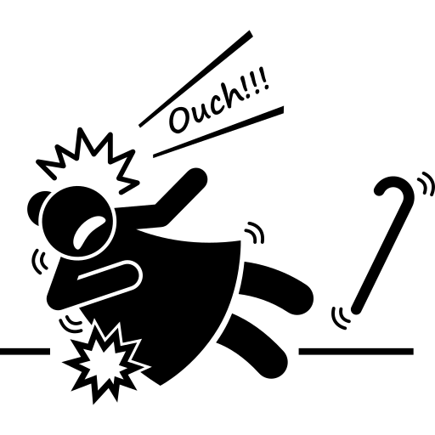
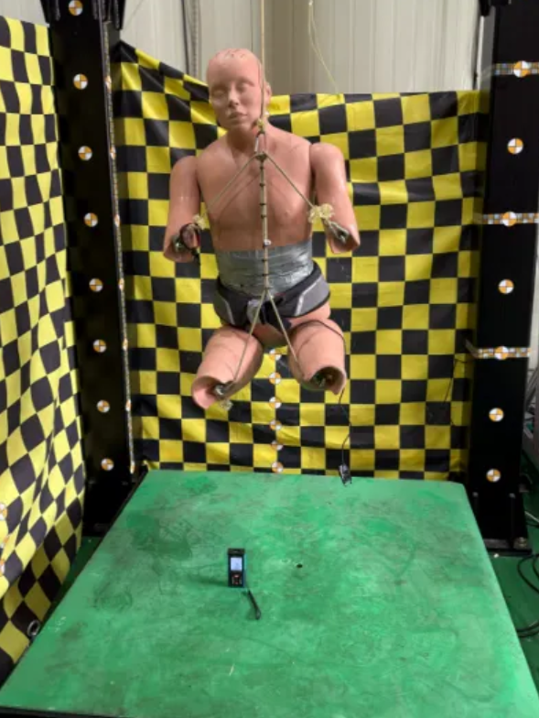
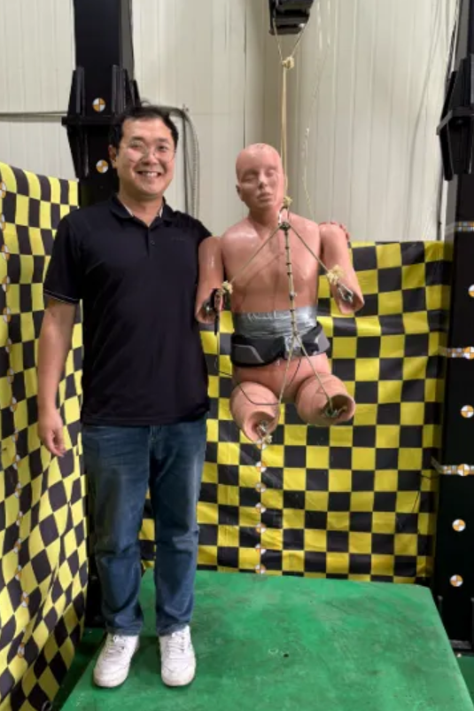
실험 환경
실험 높이
- 후방낙상 실험에서 유의미한 결과를 보였던 높이 구간(70cm~100cm)에 대해서 5회 씩 반복 실험
  100cm
  - 후방낙상 시, 최소 리드타임 200ms 나오는 높이
  - 지면에 가만히 서 있을 때의 센서 높이
  70cm
  - 후방낙상 시, 최소 리드타임 100ms 나오는 높이
  높이 셋팅 방법
  1. 더미에 에어백을 착용시켰을 때, 지면으로부터 높이가 20cm (기본 높이)
  2. 레이저 거리측정기로 더미의 높이를 측정 (리프팅 높이)
  3. (센서 높이=기본 높이+리프팅 높이)가 되도록 리프팅 높이를 셋팅
  ★ 고려 못했던 사항: 레이저 거리측정기 높이를 빼줘야 실제 지면에서부터의 높이가 나옴
실험 프로토콜
1. CNS 사무실에서 열쇠 수령해서, 창고 개방 -> 차단기 올려서 전기 공급
2. 리모컨으로 up/down 조정, 기둥에 붙어있는 빨간 버튼으로 집게 조정 (오른쪽 돌리기: release, 누르기: hold)
3. 끈을 전자석에 걸고 hold 시킴 -> 레이저 거리측정기로 높이 조정하며 리모컨으로 up/down 조정 -> 에어백 on -> release

Slide 4
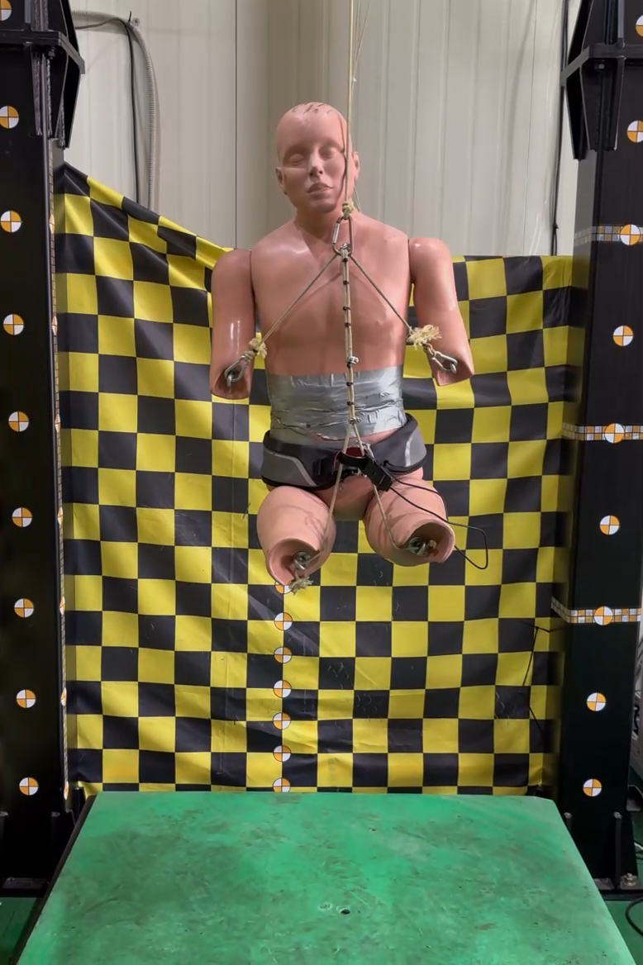
실험
실험 중 낙상 양상
- 더미 무게가 꽤 있어서, 수직으로 곧바로 내리꽂힌뒤, 후방으로 넘어감
ㄴ 충격 2회 발생
실험 중 특이사항
- 충격이 강하다보니, 전원 케이블 2군데 (C타입, 4pin)가 계속 단락되는 현상 발생
- 이로 인해 5회 씩 실험을 진행했지만, 결측되는 데이터 발생 (70cm 1건, 90cm 1건)
ㄴ 70cm 1건은 낙상 검출 구간 자체가 저장되지 않음
ㄴ 90cm 1건은 낙상 검출 구간 데이터는 저장되었지만, 충격 이후 데이터 없음

Slide 5
리드타임 분석 결과
높이별 리드타임
실험 중 특이사항
- 충격이 강하다보니, 전원 케이블 2군데 (C타입, 4pin)가 계속 단락되는 현상 발생
- 이로 인해 5회 씩 실험을 진행했지만, 결측되는 데이터 발생 (70cm 1건, 90cm 1건)
ㄴ 70cm 1건은 낙상 검출 구간 자체가 저장되지 않음
ㄴ 90cm 1건은 낙상 검출 구간 데이터는 저장되었지만, 충격 이후 데이터 없음
높이(cm) | 리드타임 (ms) | 세부 리드타임 (ms)
70 | -195.0±21.79 (-220, -160) | -220, -200, -200, -160
80 | -272.0±107.03 (-460, -140) | -220, -140, -300, -460, -240
90 | -245.0±145.17 (-380, 0) | -300, 0, -380, -300
100 | -168.0±165.70 (-380, 120) | -180, -380, -140, 120, -260

Slide 6
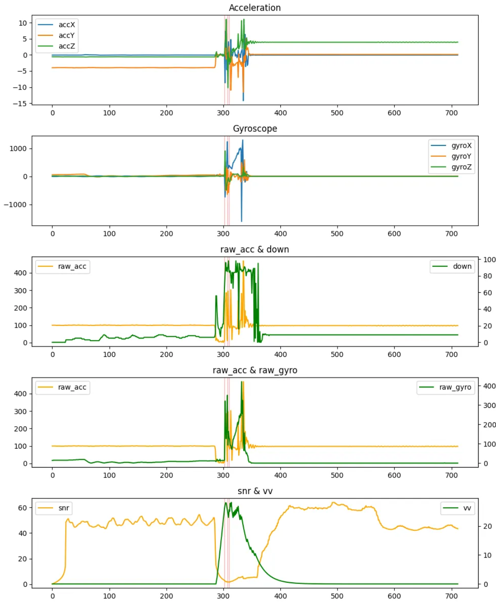
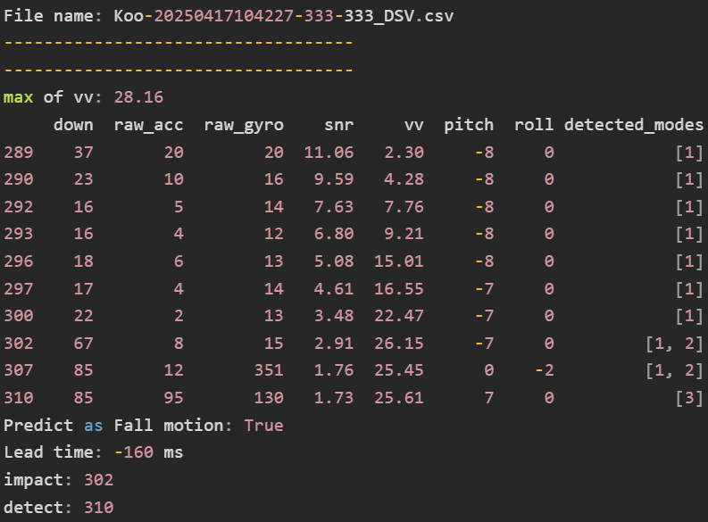
리드타임 분석 결과
세부 분석 (70cm)_case1
- raw_acc는 매우 작은 값까지 떨어지지만,
down값이 작아서 검출 안 됨
- 수직으로 떨어질 때는 검출 안 되고,
충격 후 몸이 뒤로 넘어갈 때 검출 됨

Slide 7
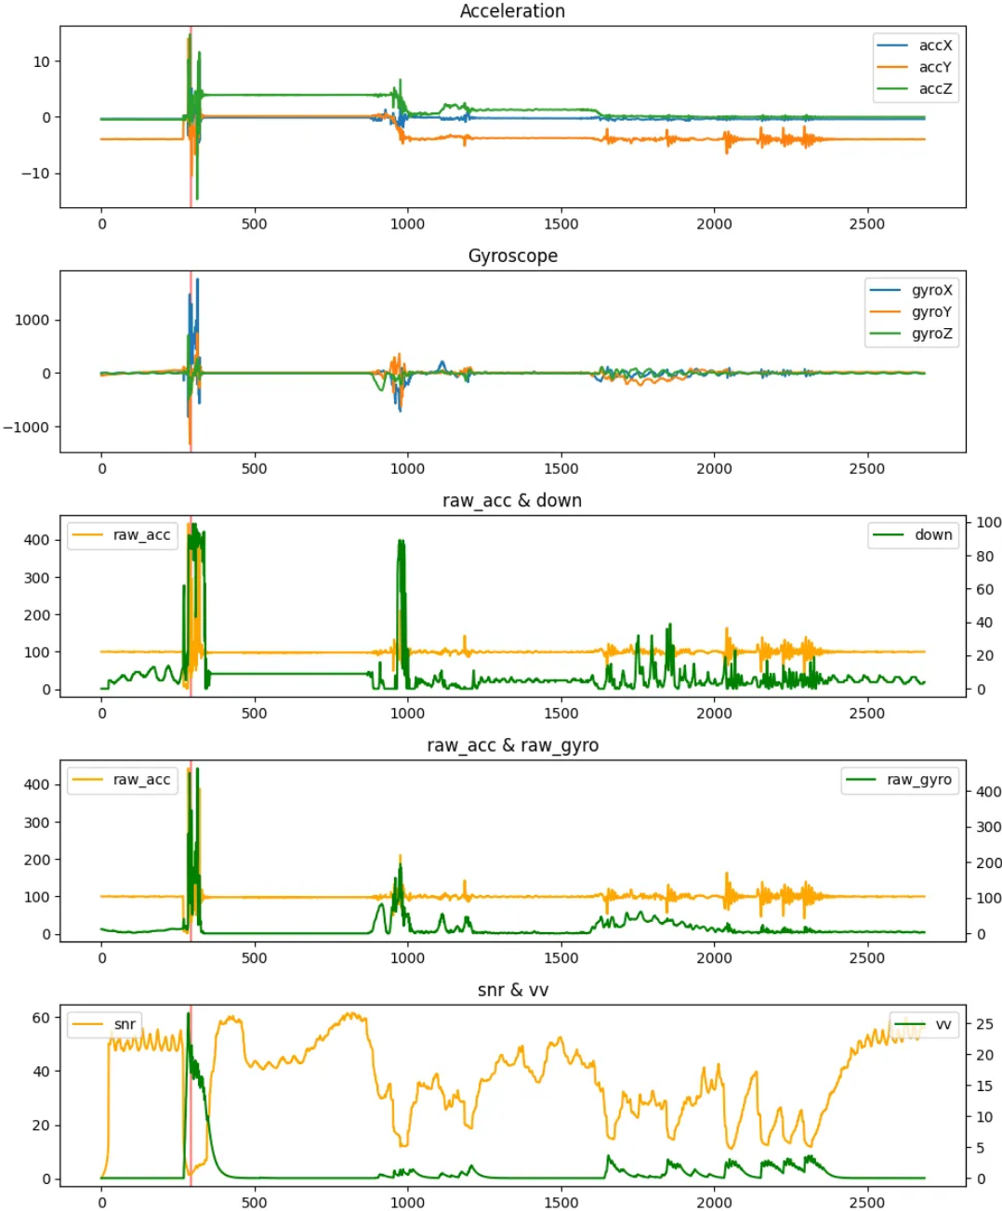
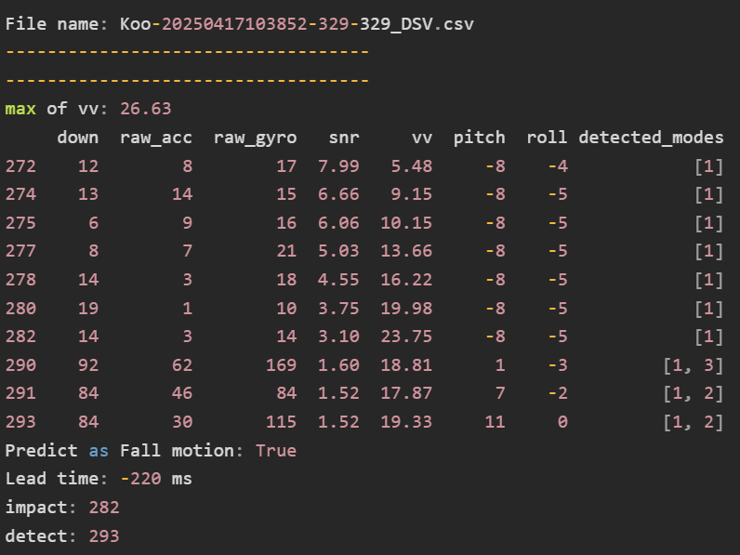
리드타임 분석 결과
세부 분석 (70cm)_case2
- raw_acc는 매우 작은 값까지 떨어지지만,
down값이 작아서 검출 안 됨
- 수직으로 떨어질 때는 검출 안 되고,
충격 후 몸이 뒤로 넘어갈 때 검출 됨

Slide 8
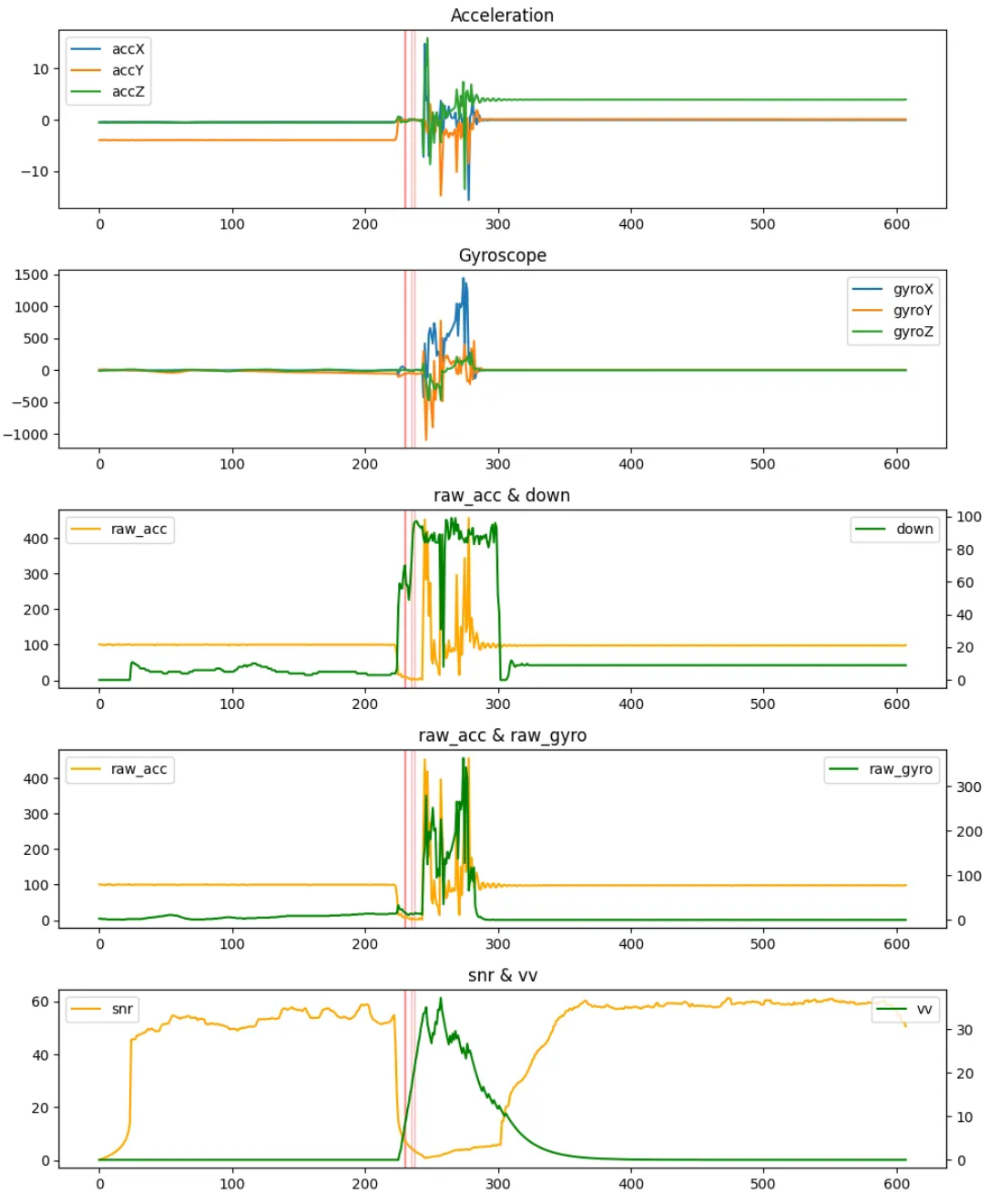
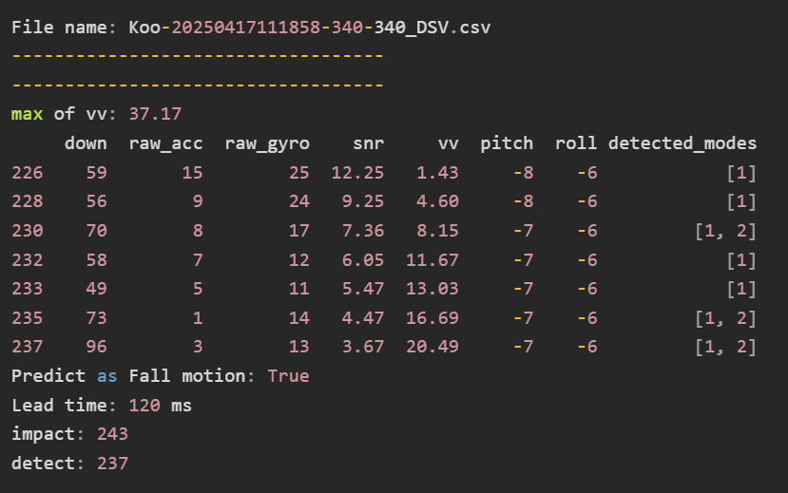
리드타임 분석 결과
세부 분석 (100cm)_case1
- 유일하게 리드타임이 양수
- 충격지점 잘 못 잡았는지 확인 결과, 제대로 잡음
- 원인은 잘 모르겠지만, down값이 일부 높게 나타나서
충격 이전에 검출됨 -> 리드타임이 길지는 않음

Slide 9
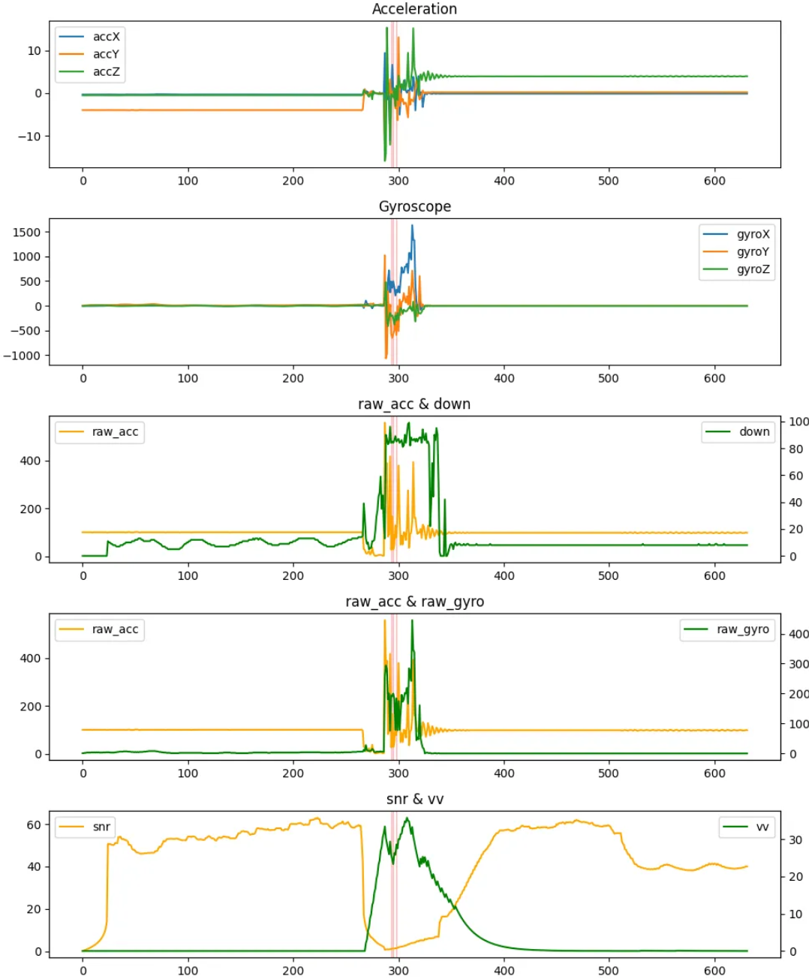
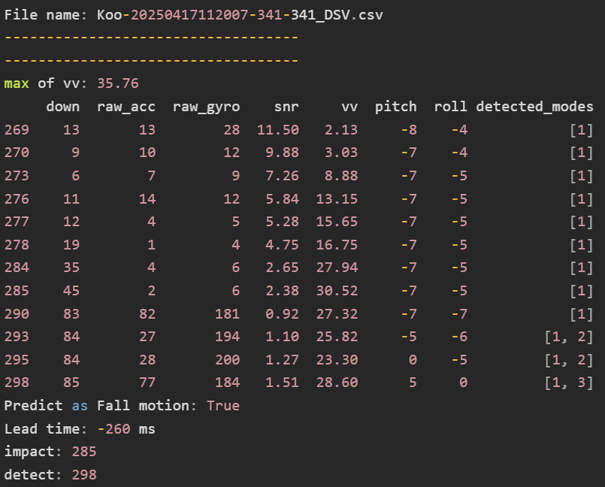
리드타임 분석 결과
세부 분석 (100cm)_case2
- raw_acc는 매우 작은 값까지 떨어지지만,
down값이 작아서 검출 안 됨
- 수직으로 떨어질 때는 검출 안 되고,
충격 후 몸이 뒤로 넘어갈 때 검출 됨

Slide 10
실험 결과 고찰
현재의 알고리즘으로써는 수직낙상 시에는 충분한 리드타임 확보가 어려움
대부분의 실험 데이터에서 충격 이후 낙상이 검출됨
이러한 주요한 원인은 down값이 작게 나타나는 것임
1) 훈련시킨 데이터셋에 토르소의 기울기 변화 없이 수직으로만 내리꽂히는 데이터가 없었음
2) 사람의 낙상 동작으로써는 부자연스러운 동작 -> 구조상 전방, 후방, 또는 측방으로 기울 수 밖에 없음
3) 오히려, 일상생활동작에서 뜀뛰기와 같이 수직방향 변위가 심한 데이터와 더 유사한 양상
Down값이 작더라도, raw_acc가 매우 작다면(<10 or <20) 낙상으로 검출하도록 로직 개선 가능
- 수직방향 변위가 심한 동작(뛰기, 계단에서 뛰어내리기, 계단에서 완충없이 쿵 찍고 내려오기 등)에서 오검출 증가 가능성 있음

Slide 11
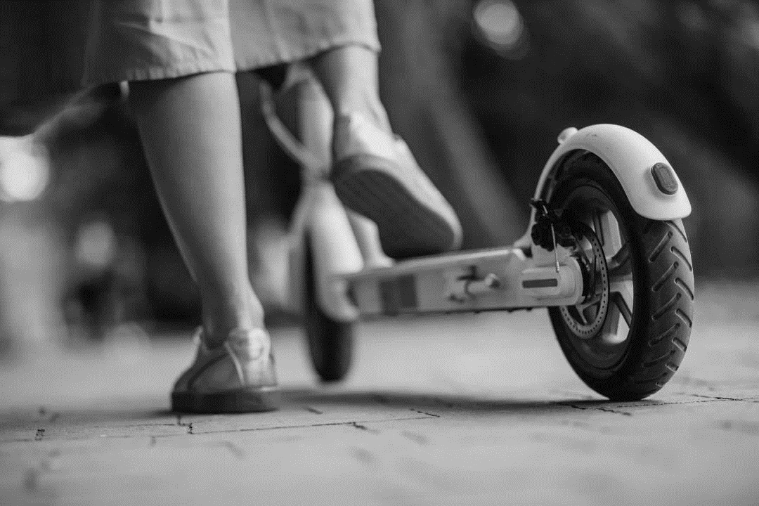
감사합니다.

